Slide 1




Analyzing Business Markets
Wan Suryani Wan Hassan

Slide 2
agenda
Chapter Questions
What is the business market, and how does it differ from the consumer market?
What buying situations do organizational buyers face?
Who participates in the business-to-business buying process?

Slide 3

Organizational Buying
Decision-making process by which formal organizations establish the need for purchased products and services, and identify, evaluate, and choose among alternative brands and suppliers.

Slide 4
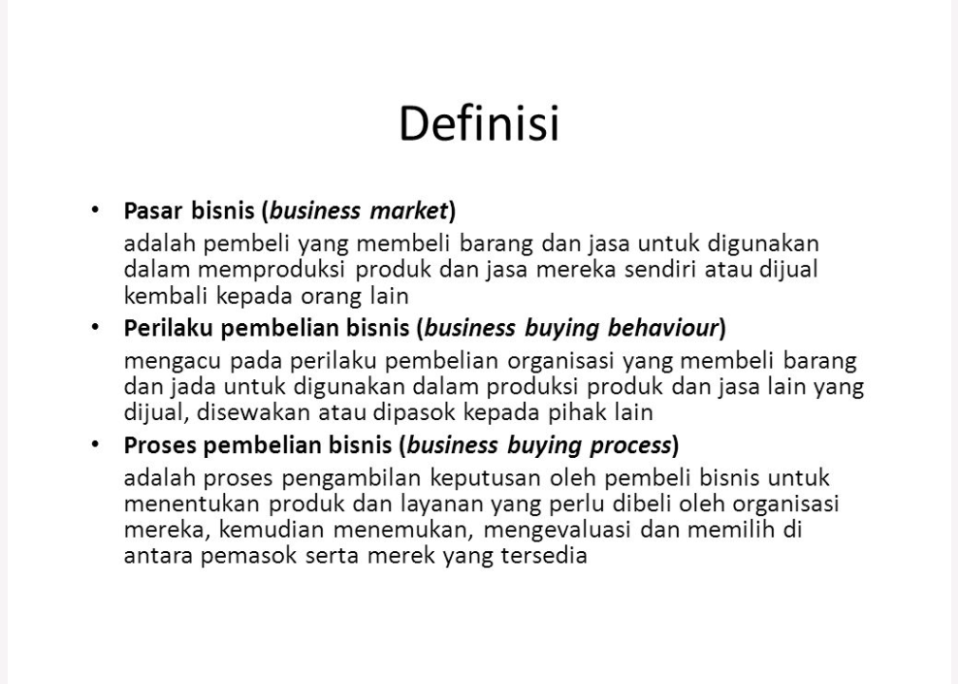

Slide 5
Characteristics of Business Markets
Satu studi yang dilakukan McGraw-Hill menemukan bahwa diperlukan 4 sd 4.5 panggilan untuk menutup rata-rata penjualan industri.
Fewer, Larger Buyers
Pemasar bisnis biasanya berhubungan dengan pembeli yang jauh lebih sedikit tetapi jauh lebih besar dibandingkan pemasar konsumen, terutama dalam industry seperti mesin pesawat terbang dan senjata pertahanan.
Close supplier – customer relationships
Karena basis pelanggan yang lebih kecil serta pengaruh dan kekuatan pelanggan yang lebih besar, pemasok sering diharapkan bisa menyesuaikan penawaran merek dengan kebutuhan pelanggan bisnis secara individu.
Professional purchasing
Pembeli professional menghabiskan karier untuk mempelajari bagaimana cara membeli yang lebih baik. (menjadi anggota National Association of Purchasing Managers (NAPM).
Umumnya keputusan pembelian bisnis dipengaruhi lebih banyak orang
Multiple sales calls
Many buying influences

Slide 6
Characteristics of Business Markets
Pembeli bisnis sering membeli langsung dari produsen dan tidak melalu perantara, terutama barang-barang rumit secara teknis atau mahal seperti komputer mainframe atau pesawat terbang
Derived demand
Permintaan turunan Permintaan untuk barang bisnis pada dasarnya diturunkan dari permintaan barang konsumen. Untuk alasan ini, pemasar bisnis harus mengamati secara teliti pola pembelian konsumen akhir
Inelastic demand
Total Permintaan untuk bebragai barang dan jasa bisnis bersifat inelasatis-artinya, tidak banyak dipengaruhi oleh perubahan harga.
Fluctuating demand
Permintaan barang & jasa bisnis cenderung tidak stabil dibandingkan dengan permintaan barang & jasa konsumen
Pembeli terkonsentrasi secara geografis Konsentrasi produsen secara geografis membantu mengurangi biaya penjualan. Pada saat yang sama, pemasar bisnis harus mengamati perubahan regional dalam industri terntentu
Direct purchasing
Geographically concentrated buyer

Slide 7
Struktur dan Permintaan Pemasaran
  Pasar bisnis terdiri dari pembeli dalam jumlah yang lebih sedikit tetapi berkapasitas lebih besar
  Pelanggan bisnis lebih terkonsentrasi secara geografis
  Permintaan pembeli bisnis diturunkan dari permintaan konsumen akhir
  Permintaan lebih inelastis – tidak terlalu banyak dipengaruhi oleh perubahan harga dalam jangka pendek
  Permintaan lebih berfluktuasi dan lebih cepat
Sifat Unit Pembelian
  Melibatkan lebih banyak pembeli
  Melibatkan usaha pembelian yang lebih profesional
Jenis Keputusan dan Proses Keputusan
  Pembeli bisnis biasanya menghadapi keputusan pembelian yang lebih kompleks
  Proses pembelian bisnis lebih formal
  Dalam pembelian bisnis, pembeli dan penjual bekerja sama secara erat dan membangun hubungan jangka panjang

Slide 8
Buying Situation
Pembelian Kembali secara langsung : departemen pembelian langsung melakukan pembelian ulang dari pemasok yang disetujui
Straight rebuy
Modified rebuy
Pembelian Kembali modifikasi :
departemen pembelian melakukan modifikasi spesifikasi
Tugas baru :
pembeli membeli jasa/produk untuk pertama kali
Pembelian sistem : pembelian solusi total suatu masalah dari satu penjual.
New task

Slide 9

Perbedaan Pasar Bisnis dan Konsumsi
Penjualan di pasar bisnis melebihi penjualan di pasar konsumen.
Pasar bisnis berbeda dengan pasar konsumen dalam banyak hal.
1. Struktur Pasar
2. Sifat Unit Pembelian
3. Tipe Keputusan

Slide 10
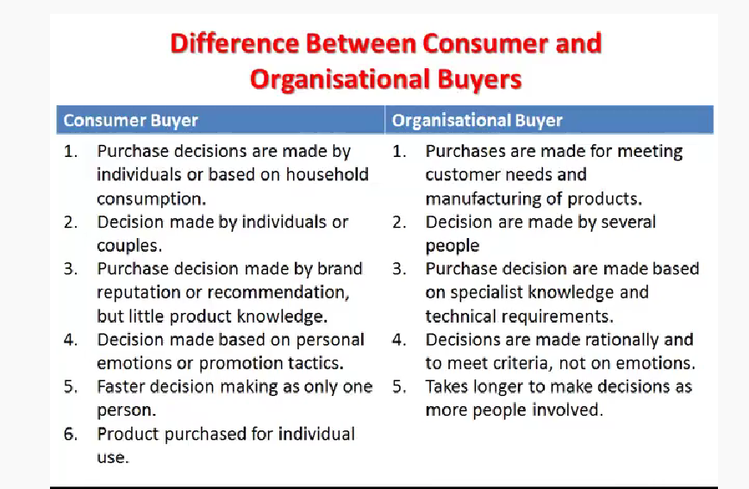

Slide 11
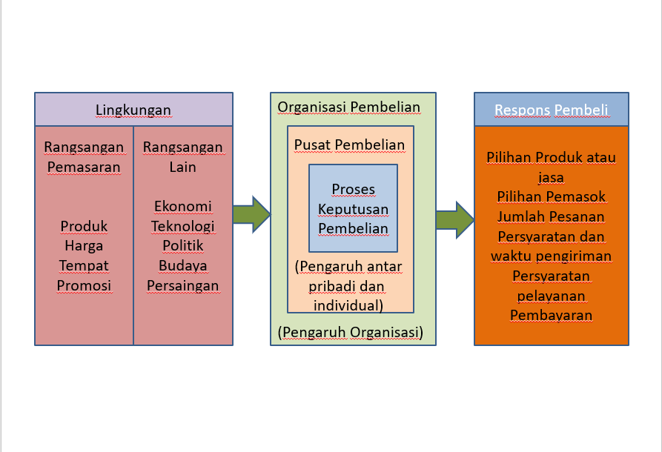
MODEL PERILAKU PEMBELI BISNIS

Slide 12
Perilaku pembelian bisnis
Straight rebury. Pembeli rutin membeli berbagai kebutuhan tanpa modifikasi, otomatis, tidak butuh waktu terlalu banyak.
Modified rebury. Pembeli menginginkan modifikasi pada spesifikasi, persyaratan harga, dan pemasok. Pemasar selalu berhadapan dengan perubahan. Pemasok melihat ini sebagai kesempatan untuk memberikan yang terbaik kepada pelanggan
New task. Pembeli baru pertama kali melakukan pembelian, pemasok punya kesempatan memberikan informasi sebanyak mungkin guna membantu pembeli.

Slide 13
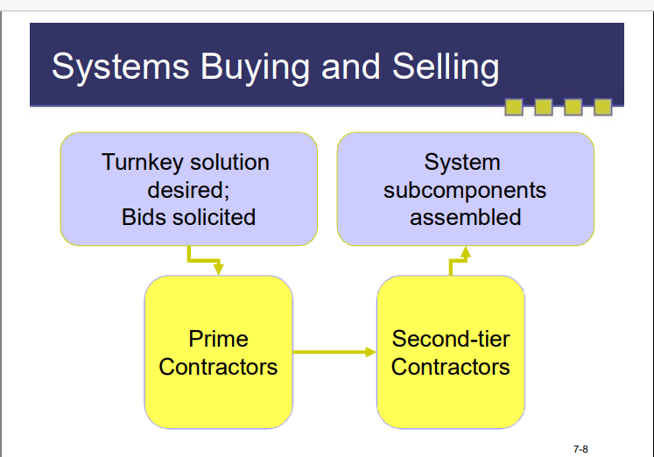

Slide 14
Sistem Penjualan
pembeli menyukai bahwa dalam pembelian juga ada paket pelayanan dan penyiapan spare parts
pertama, pemasok menjual ke kelompok pada pasar yang tertutup.
Kedua, pemasok menjual sistem produksi, pengendalian persediaan, dan jasa lain agar produksi dapat berjalan dengan baik.

Slide 15
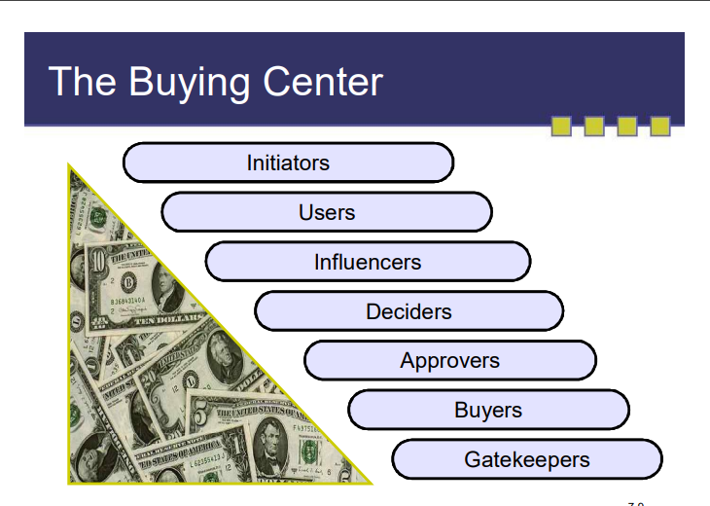

Slide 16
Pencetus ( initiators ) : Mereka yang meminta untuk membeli sesuatu. Merekabisa saja merupakan pemakai atau pihak lain dalam organisasi.
Pemakai ( users ) : Mereka yang akan memakai barang atau jasa tertentu. Dalambanyak kasus, pemakai mengajukan proposal pembelian dan membantumenetapkan persyaratan produk.
Pemberi pengaruh ( influencers ) : Orang – orang yang mempengaruhikeputusan pembelian. Mereka sering membantu merumuskan spesifikasi danjuga memberikan informasi untuk mengevaluasi alternatif. Orang – orang teknikmerupakan pemberi pengaruh penting.
Pengambil keputusan ( deciders ) : Orang yang memutuskan persyaratan produkdan pemasok.

Slide 17
Pemberi persetujuan ( approvers ) : Orang yang meng - otorisasi / menyetujuitindakan yang diusulkan oleh pengambil keputusan atau pembeli.
Pembeli ( buyers ) : Orang yang memilki wewenang formal untuk memilihpemasok dan menyusun syarat pembelian. Para pembeli dapat membantumenyusun spesifikasi produk, namun peran utama mereka adalah memilihpemasok dan bernegosiasi. Dalam pembelian yang lebih rumit, para pembelimungkin mencakup manajer tingkat tinggi.
Penjaga gerbang ( gatekeepers ) : Orang – orang yang memiliki kekuasan untukmenghalangi penjual dan informasi sehingga tidak dapat menjangkau anggotapusat pembelian. Contohnya : agen / petugas pembelian, penerima tamu, danpenerima telepon mungkin menghalangi wiraniaga untuk menghubungipemakai atau pengambil keputusan

Slide 18
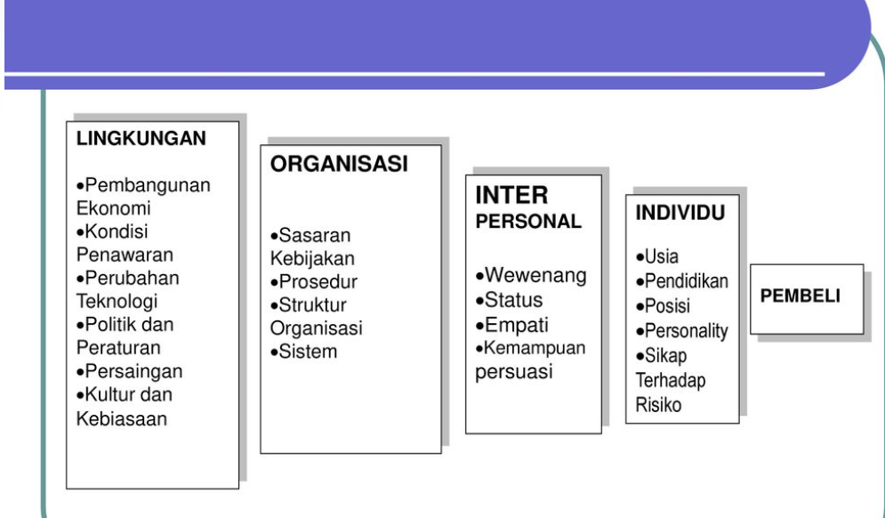
Perilaku Pembelian Pasar Bisnis

Slide 19
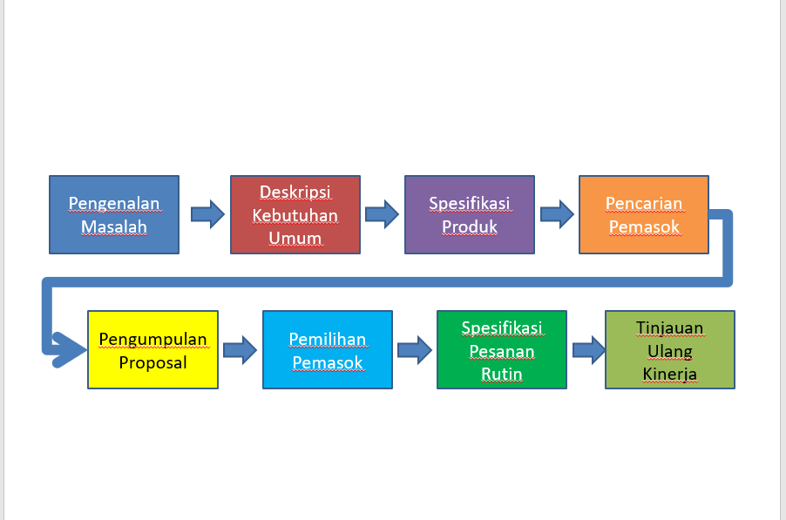
TAHAP-TAHAP PROSES PEMBELIAN BISNIS

Slide 20
Pengenalan Masalah
Tahap pertama proses pembelian bisnis di mana seseorang di dalam perusahaan mengenali masalah atau kebutuhan yang dapat dipenuhi dengan memperoleh barang atau jasa
Deskripsi Kebutuhan Umum
Tahap dalam proses pembelian bisnis di mana perusahaan menggambarkan karakteristik umum dan kuantitas produk yang diperlukan
Spesifikasi Produk
Tahap paroses pembelian bisnis di mana organisasi pembelian memutuskan dan menetapkan spesifikasi karakteristik teknis produk terbaik untuk produk yang diperlukan
Pencarian Pemasok
Tahap proses pembelian bisnis di mana pembeli berusaha menemukan vendor terbaik

Slide 21
Pengumpulan Proposal
Tahap proses pembelian bisnis di mana pembeli mengundang pemasok bermutu untuk mengumpulkan proposal
Pemilihan Pemasok
Tahap proses pembelian bisnis di mana pembeli meninjau ulang proposal dan memilih satu atau beberapa pemasok
Spesifikasi Pesanan Rutin
Tahap proses pembelian bisnis di mana pembeli menulis pesanan akhir dengan pemasok terpilih, menyebutkan spesifikasi teknis, kuantitas yang diperlukan, waktu pengiriman yang diharapkan, kebijakan pengembalian dan jaminan
Tinjauan Ulang Kinerja
Tahap proses pembelian bisnis di mana pembeli menilai kinerja pemasok dan memutuskan untuk melanjutkan, memodifikasi atau meninggalkan suatu kesepakatan

Slide 22
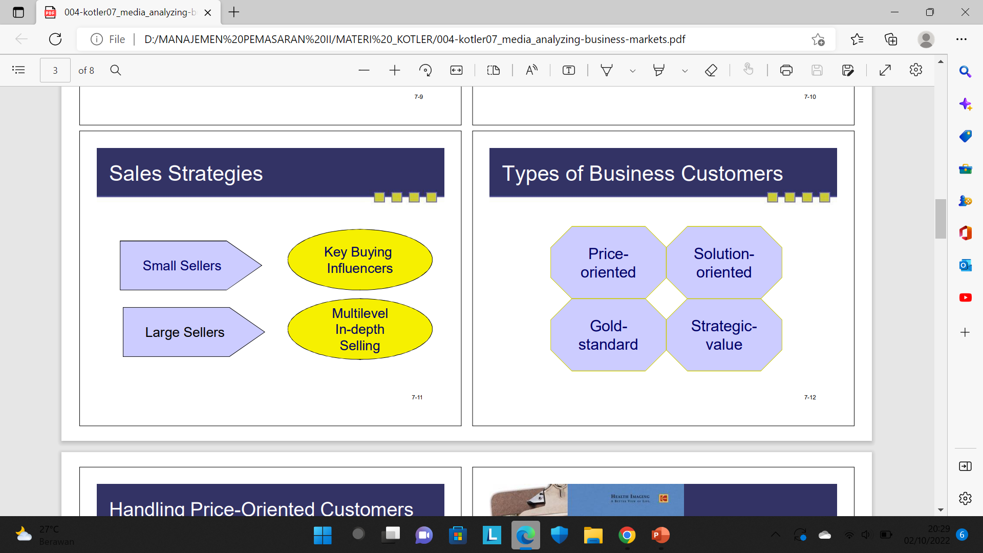

Slide 24
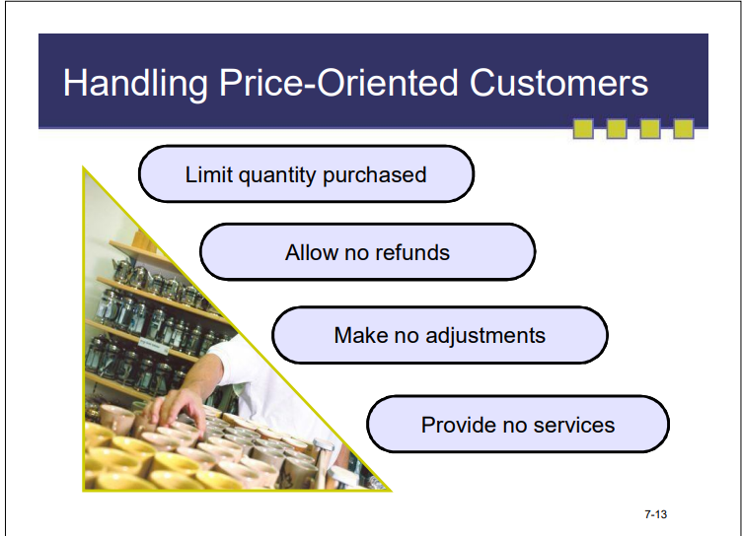

Slide 25
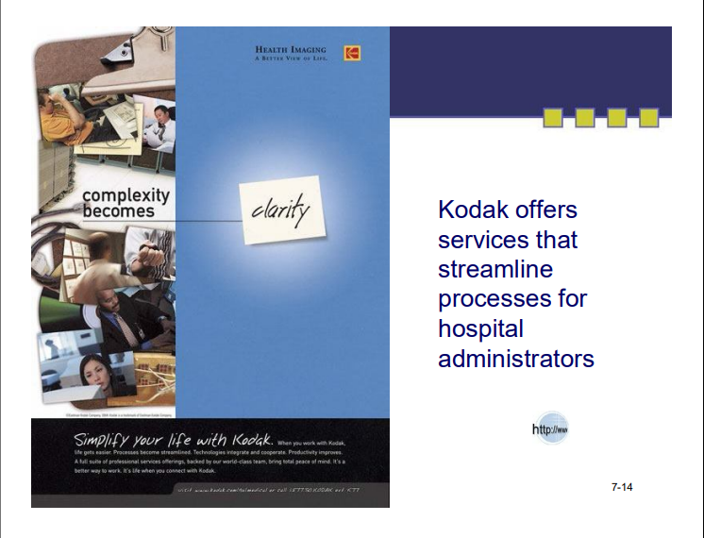

Slide 26
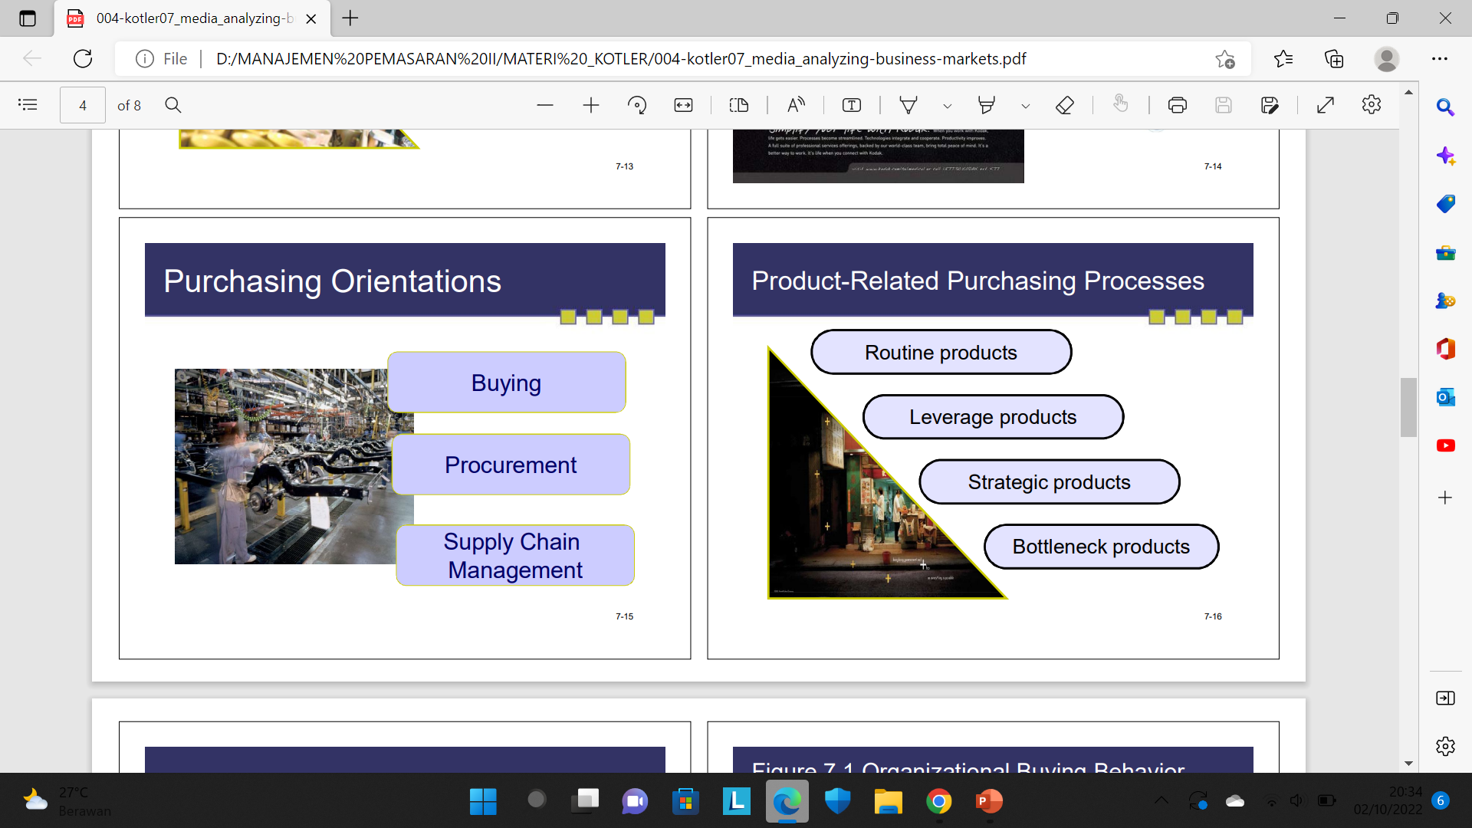

Slide 28
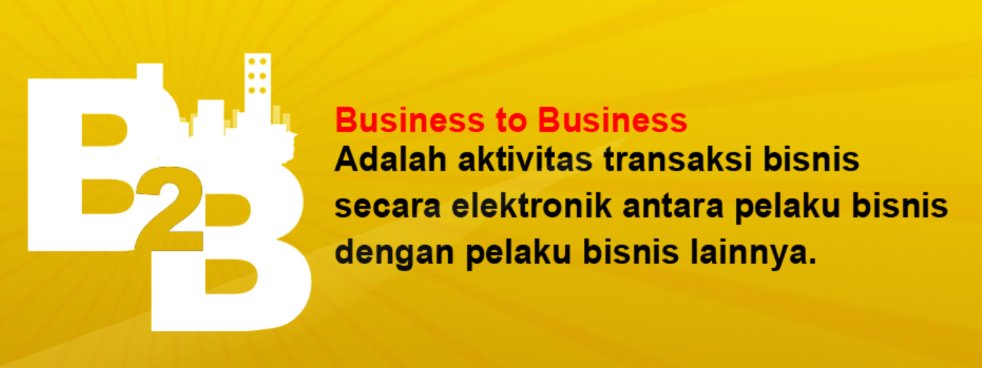

Slide 29
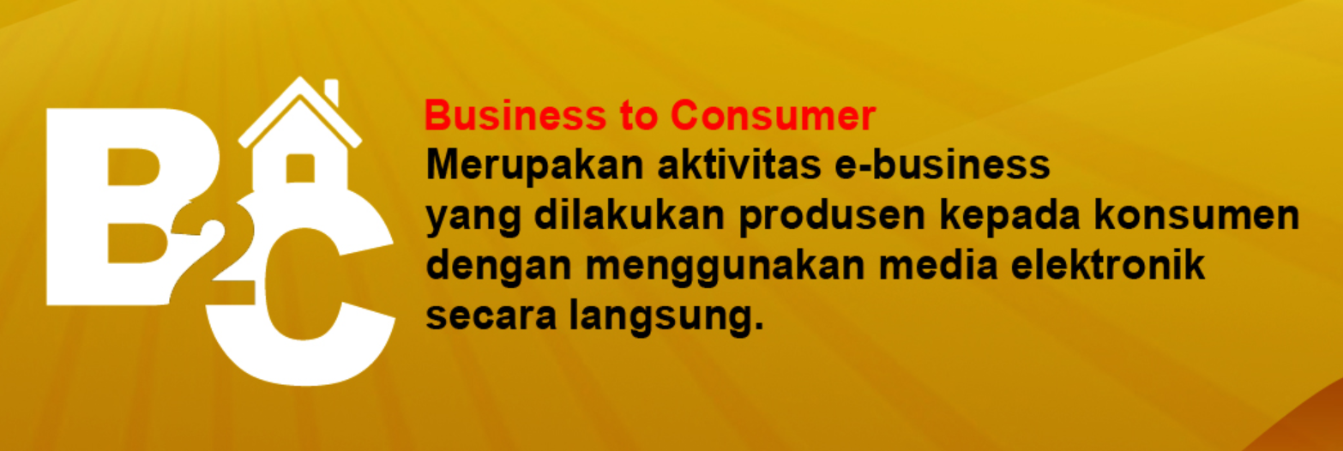

Slide 30
Thank you
Wan Suryani Wan Hassan
wansuryani77@yahoo.com
http://wansuryani.blog.uma.ac.id/

